Slide 1

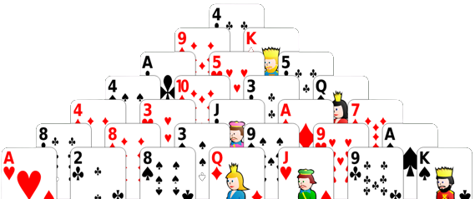
¡La Pirámide!
Octavio López
Javiera Córdova

Slide 2


Contexto

Slide 3
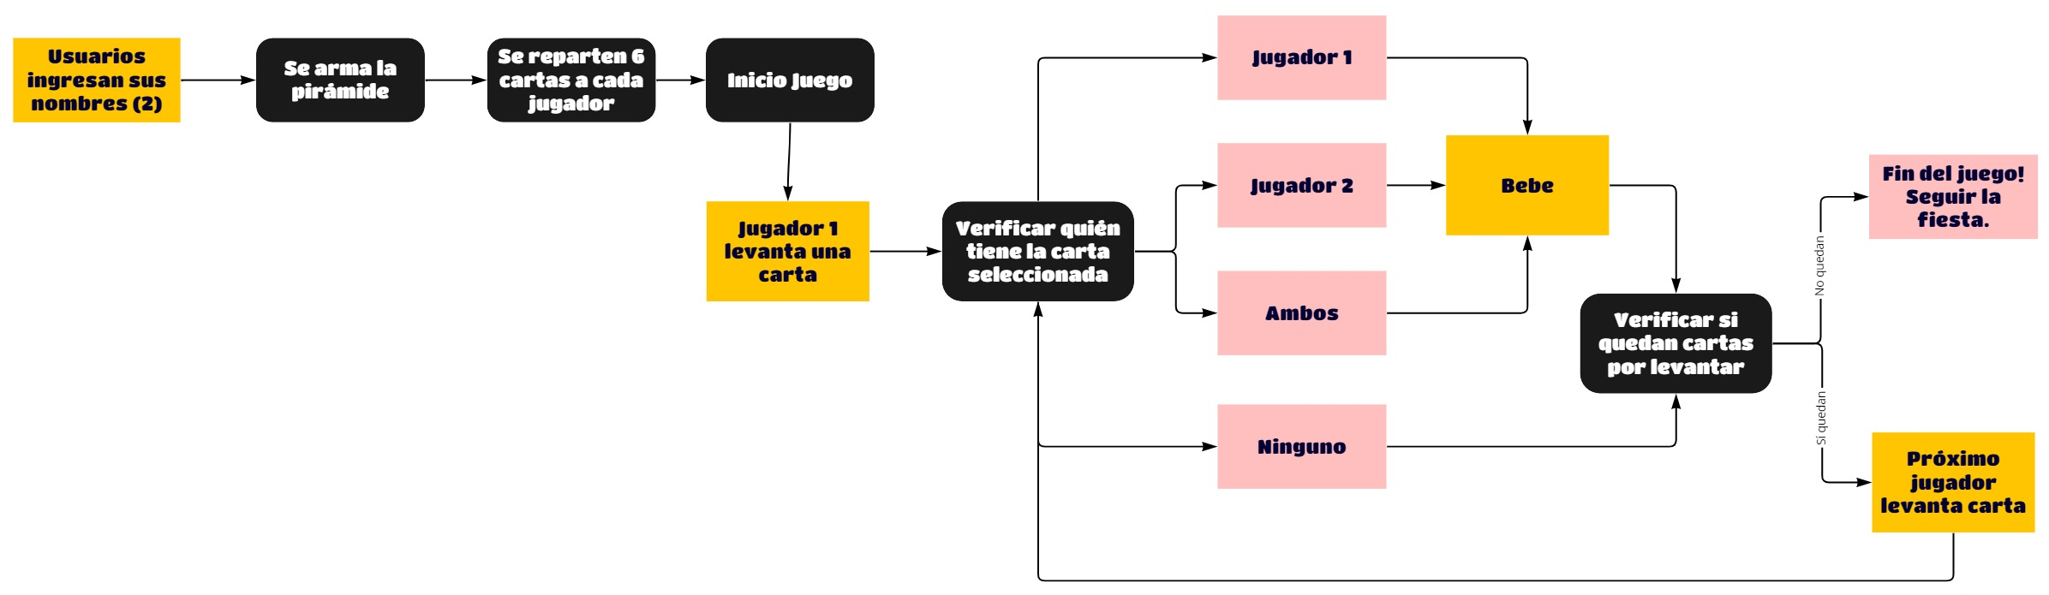
Proceso

Slide 4

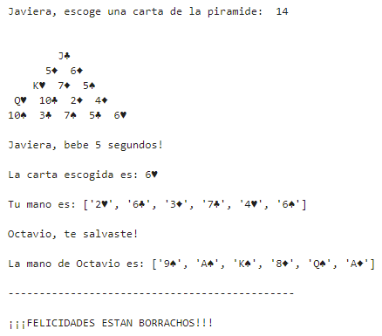
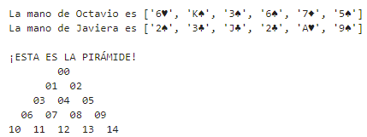
Descripción
1. Nombre jugadores:
3. Comenzar el juego!
2. Repartir cartas y armar pirámide:

Slide 5
Desafíos
Del Proyecto en sí | Personales
1. Cómo hacer que las cartas se vayan “volteando”. | 1. Tiempo / Compatibilizar responsabilidades de c/u + desfase horario para juntarnos.
2. Comparar carta volteada con las manos.
3. Que tenga un final cuando se acaben las cartas
4. Que escoger carta fuera de la pirámide no arroje error.

Slide 6
Aprendizajes
Funciones dentro de funciones, y cómo llamarlas.
Modificar loops dentro de funciones.
Remover warnings.
Ocultar códigos.
Se pueden usar símbolos en Python!

Slide 7
Si empezáramos de cero…
Administrar mejor nuestro tiempo.
No escoger algo que no exista en Google (broma).

Slide 8
Mejoras
1. Agregar más jugadores. | 5. Que las cartas se volteen por piso (aumentan segundos).
2. Agregar más mazos. | 6. Que aumenten los segundos si además coincide la pinta.
3. Que el usuario escoja cuántos pisos va a tener la pirámide. | 7. Hacer que la pirámide sólo se muestre una vez.
4. Que el usuario escoja cuántas cartas se repartirán a cada jugador.

Slide 9
Highlights
Para ser 1era vez que codeábamos con alguien más, se nos dio fácil.
Buena comunicación.
El juego funciona!

Slide 10
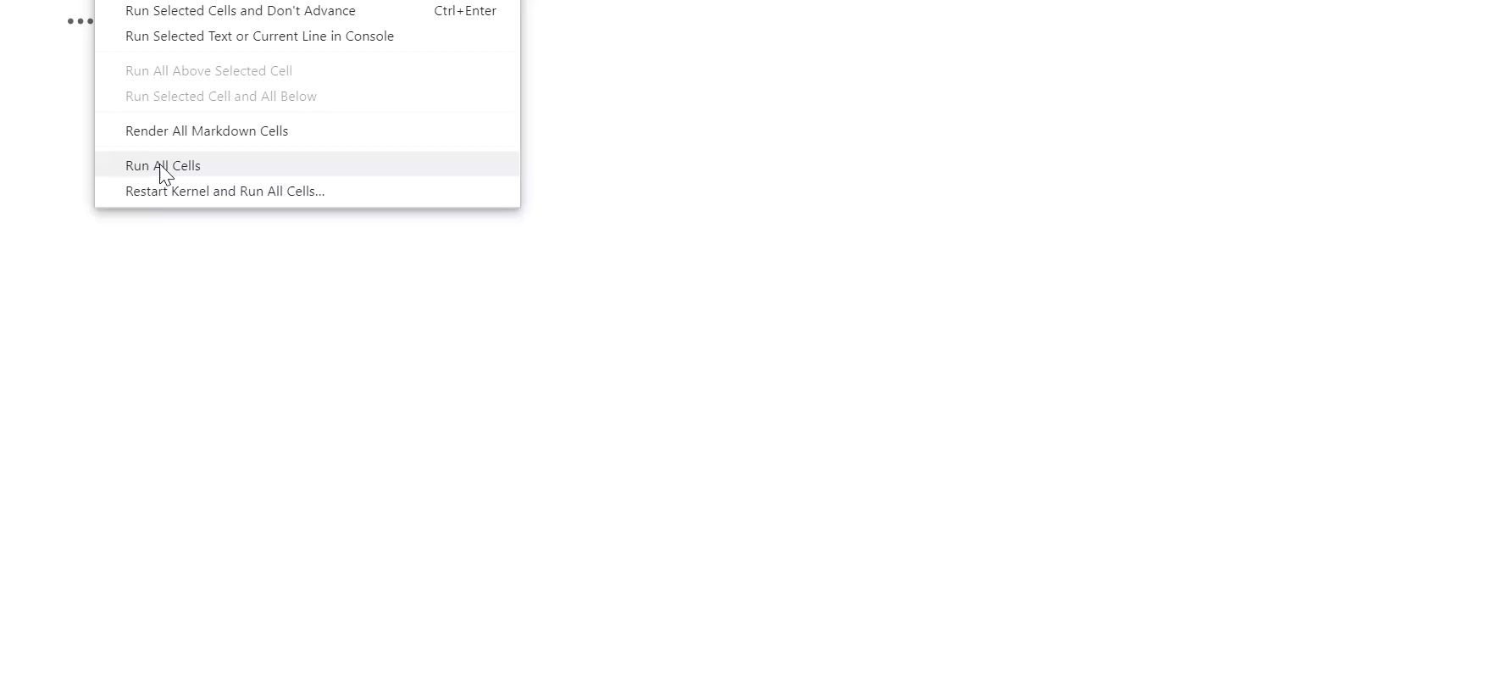
Demo

Slide 11
Fin

